Slide 1
Zespół Szkół Nr 1 im. Stanisława Staszica w Płońsku
http://zs1plonsk.pl
https://www.facebook.com/zs1staszic.plonsk
https://nabor.progman.pl/
Ul. Sienkiewicza 8
09- 100 Płońsk
Tel. (23) 662 29 87

Slide 2
II Liceum Ogólnokształcące

Slide 3
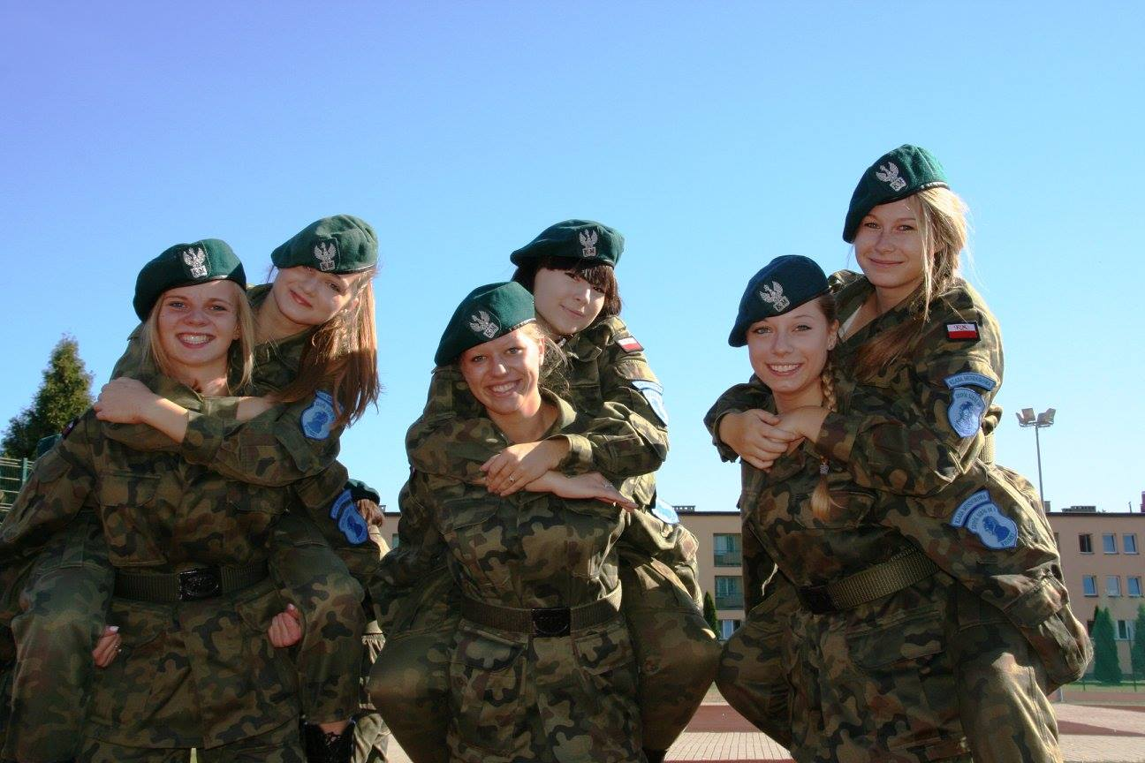
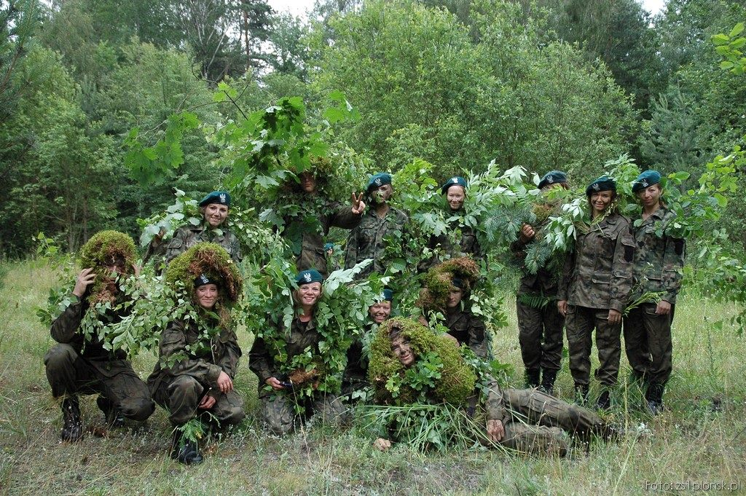
Klasa wojskowa
W czasie nauki w 3 letnim liceum w klasie wojskowej:
będziesz brał udział w zajęciach poligonowych, pokazach, uroczystościach wojskowych
zapoznasz się ze specyfiką pracy zawodowego żołnierza
zdobędziesz wiedzę i umiejętności analityczne;
nauczysz się dowodzenia (kierowania) zespołem;
poprawisz sprawność fizyczną, umiejętności strzeleckie;
Poza tym w programie nauczania :
zajęcia wojskowe na terenie 2 Mazowieckiego Pułku Saperów w Kazuniu

Slide 4
Oprócz przedmiotów ogólnokształcących, przez dwa pierwsze lata edukacji, uczniowie uczestniczą w zajęciach specjalistycznych z przysposobienia wojskowego i obronnego w szkole oraz raz w miesiącu zajęcia te są prowadzone przez kadrę oficerską 2 Mazowieckiego Pułku Saperów w Kazuniu.
Pod koniec pierwszego i drugiego roku kształcenia uczniowie, wraz z opiekunami w okresie wiosenno-letnim wyjeżdżają na obóz wojskowy; podczas obozu zajęcia prowadzone są wg autorskiego programu i oprócz zajęć tematycznych obóz przewiduje szereg atrakcji.
Uczniowie na czas edukacji otrzymują nieodpłatnie mundury których noszenie jest obowiązkowe zwłaszcza w czasie zajęć z przysposobienia wojskowego. Stanowią one wizytówkę klasy.
Przedmioty rozszerzone realizowane są od klasy drugiej: do wyboru 2 przedmioty spośród: j. polski, geografia, biologia, historia oraz 1 przedmiot spośród: wiedza o społeczeństwie, język angielski, język rosyjski.

Slide 5
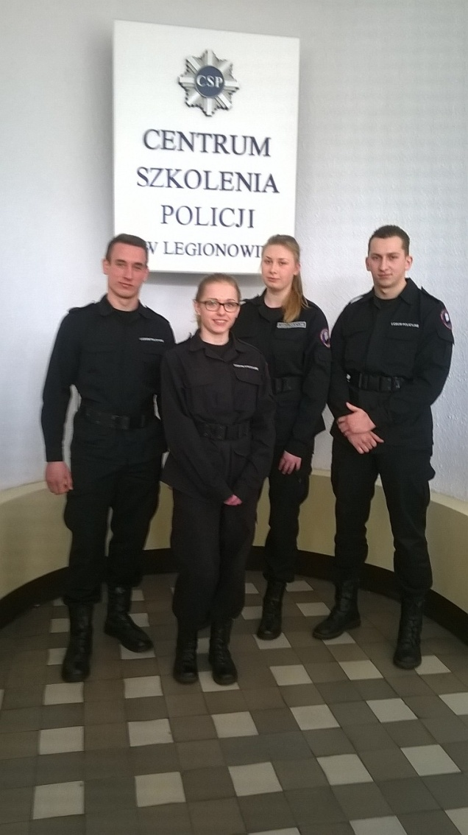
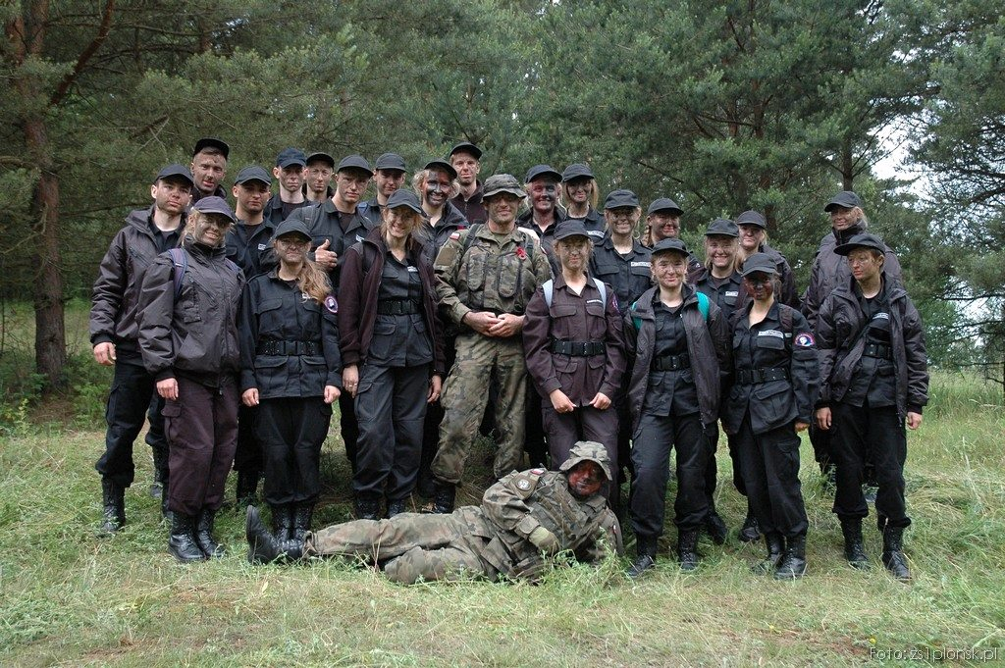
Klasa policyjna
Uczniom klasy policyjnej proponujemy:
zapoznanie z elementami prawa i kryminalistyki,
cykliczne spotkania z przedstawicielami różnych wydziałów i sekcji Policji, przybliżające ich pracę oraz wprowadzające w niektóre zagadnienia szkolenia podstawowego policjantów,
naukę i doskonalenie umiejętności strzeleckich (m.in. na przyszkolnej strzelnicy)
podstawy sportów walki,
udział w obozie szkoleniowo- wypoczynkowym,
jeden dzień w tygodniu tzw. "dzień mundurowy"
Współpracujemy z Komendą Powiatową Policji w Płońsku

Slide 6
Oprócz przedmiotów ogólnokształcących, przez dwa pierwsze lata edukacji, uczniowie uczestniczą w zajęciach specjalistycznych prowadzonych przez policjantów KPP w Płońsku.
Po pierwszym i drugim roku kształcenia uczniowie, wraz z opiekunami w okresie wiosenno-letnim wyjeżdżają na obóz wojskowy; podczas obozu zajęcia prowadzone są wg autorskiego programu i oprócz zajęć tematycznych obóz przewiduje szereg atrakcji.
Uczniowie na czas edukacji kupują mundury których noszenie jest obowiązkowe zwłaszcza w czasie zajęć specjalistycznych; stanowią one wizytówkę klasy.
Przedmioty rozszerzone realizowane są od klasy drugiej: do wyboru 2 przedmioty spośród: j. polski, geografia, biologia, historia oraz 1 przedmiot spośród: wiedza o społeczeństwie, język angielski, język rosyjski.

Slide 7
Technikum Nr 1

Slide 8
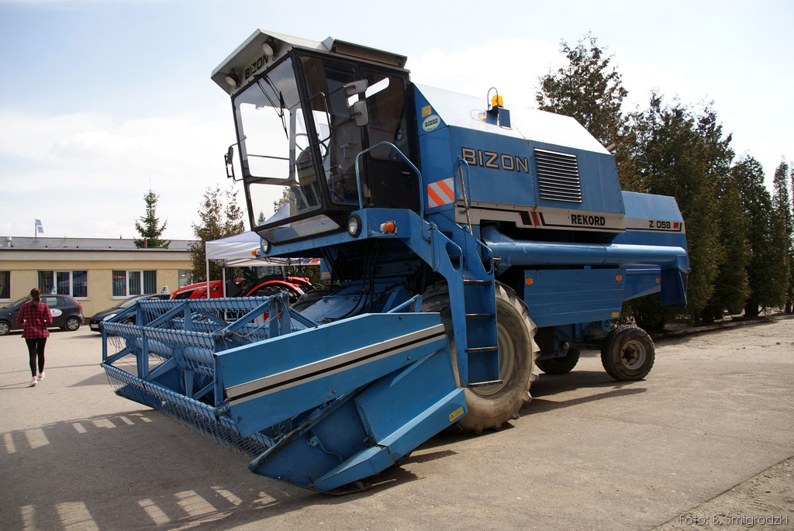
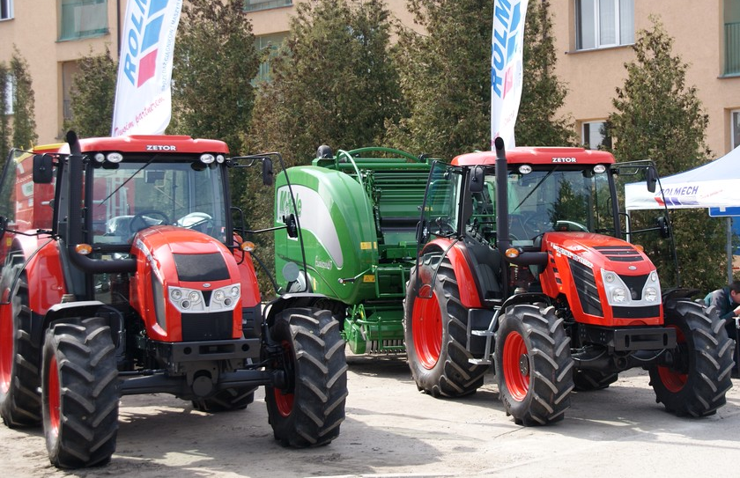
Technik mechanizacji rolnictwa i agrotroniki
Technik mechanizacji rolnictwa i agrotroniki zdobywa kwalifikacje:
użytkowanie pojazdów, maszyn, urządzeń i narzędzi stosowanych w rolnictwie;
obsługa techniczna oraz naprawa pojazdów, maszyn i urządzeń stosowanych w rolnictwie;
eksploatacja systemów mechatro-nicznych w rolnictwie.
W trakcie nauki uczniowie mogą zdobyć prawo jazdy Kat. B i T, uprawnienia na kombajn zbożowy (za darmo!)

Slide 9
Dodatkowe informacje:
uzyskany dyplom potwierdzający kwalifikacje zawodowe jest honorowany przez kraje Unii Europejskiej;
absolwent szkoły kształcącej w zawodzie technik mechanizacji rolnictwa może podejmować pracę w przedsiębiorstwach technicznej obsługi wsi i rolnictwa; może także samodzielnie prowadzić działalność gospodarczą, w tym własne gospodarstwo rolne;
uczniowie realizują obowiązkowe zajęcia edukacyjne w zakresie podstawowym oraz od klasy II także rozszerzonym: matematyka, fizyka oraz przedmioty zawodowe;
zawód daje uprawnienia do przejęcia gospodarstwa rolnego.

Slide 10
Technik mechatronik
Kim jest technik mechatronik?
Projektuje i wytwarza części i zespoły maszyn urządzeń mechanicznych z wykorzystaniem technik komputerowych
Wykorzystuje nowoczesne techniki sterowania maszynami i urządzeniami łączące w sobie elektronikę, informatykę, mechanikę, automatykę i robotykę
Przygotowuje elementy, wskaźniki, podzespoły i zespoły do montażu, nastawia ich parametry
Testuje elementy, moduły i podzespoły oraz oblicza ich parametry
Instaluje i testuje oprogramowanie sterujące
Uczniowie realizują obowiązkowe zajęcia edukacyjne w zakresie podstawowym, przedmioty zawodowe oraz od klasy II rozszerzonym: matematyka, fizyka.

Slide 11
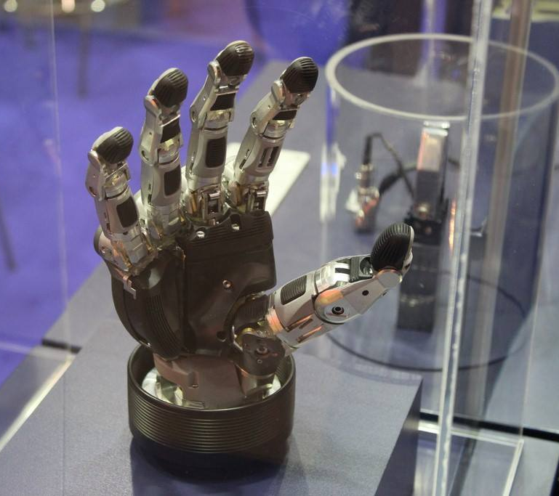
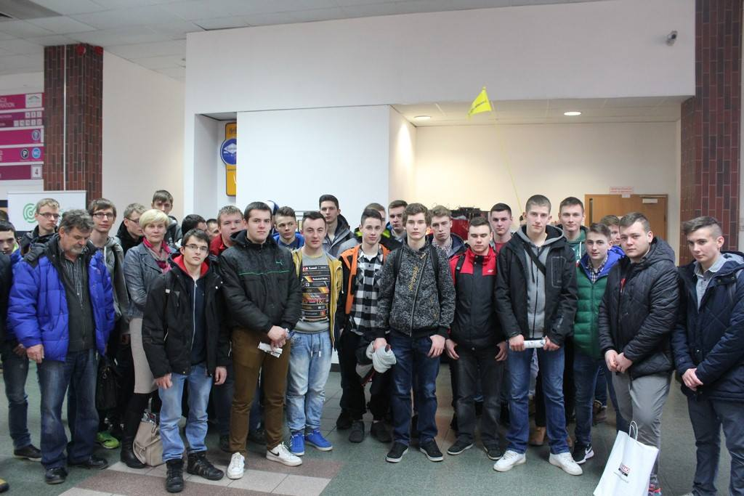
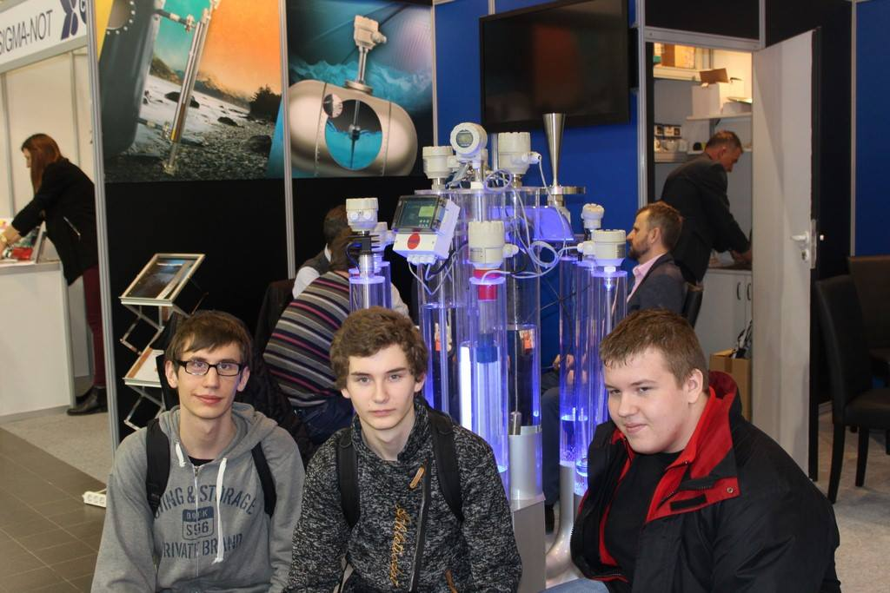
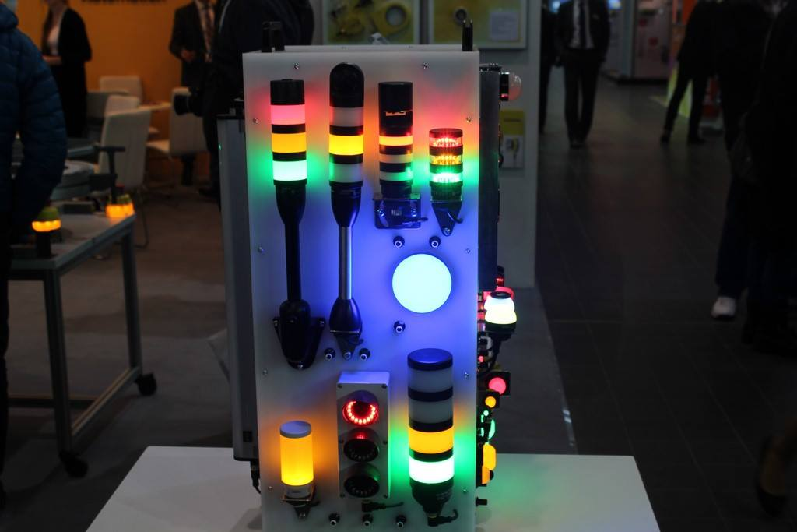

Slide 12
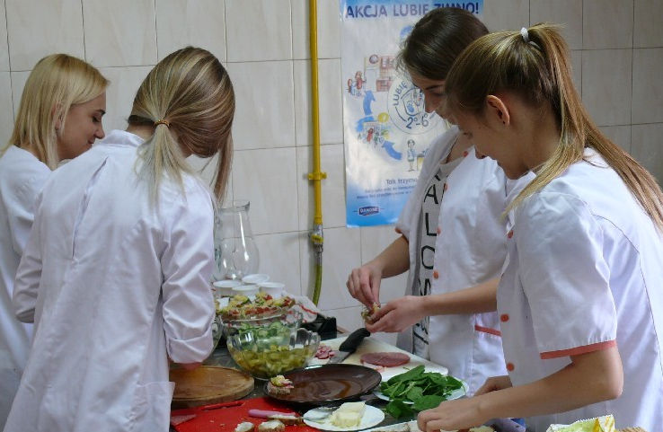
Technik żywienia i usług gastronomicznych
Uczniowie realizują obowiązkowe zajęcia edukacyjne w zakresie podstawowym, przedmioty zawodowe oraz od klasy II rozszerzonym: biologia oraz wybierają jeszcze jeden przedmiot spośród: wiedza o społeczeństwie, język angielski, język rosyjski.
Technik żywienia i usług gastronomicznych:
sporządza potrawy zgodnie z zasadami racjonalnego żywienia, estetycznego ich podania i prawidłowej obsługi konsumenta
planuje i realizuje usługi gastronomiczne

Slide 13
Technik grafiki i poligrafii cyfrowej
Przygotowuje i opracowuje różnego rodzaju projekty graficzne o charakterze informacyjnym i reklamowym
Może tworzyć reklamy, foldery, ulotki, plakaty, wizytówki, opakowania i etykiety na opakowania produktów
Zatrudnienie w szerokiej branży poligraficznej i agencjach reklamy
Wybierz nowoczesny i kreatywny zawód!

Slide 14
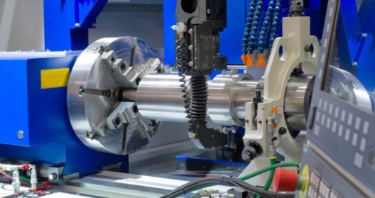
Technik mechanik
Uczniowie realizują obowiązkowe zajęcia edukacyjne w zakresie podstawowym, przedmioty zawodowe oraz od klasy II rozszerzonym: matematyka, fizyka.
W ramach tego kierunku zdobędziesz następujące kwalifikacje:
montaż i obsługa maszyn i urządzeń;
organizacja i nadzorowanie procesów produkcji maszyn i urządzeń.

Slide 15
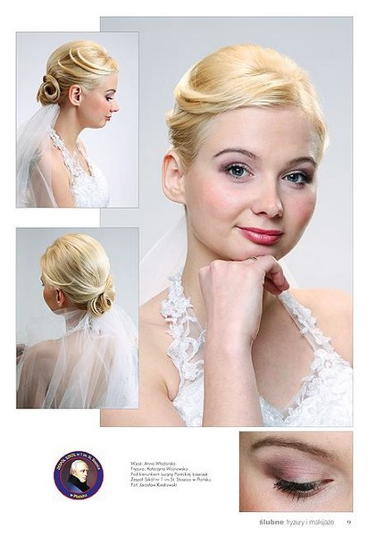
Technik usług fryzjerskich
technik usług fryzjerskich pozwala na prowadzenie kompleksowych usług doradztwa w dziedzinie stylizacji, strzyżeń i pielęgnacji włosów.
podczas cyklu nauczania każdy z uczniów odbywa zajęcia praktyczne, które umożliwiają zdobycie doświadczenia oraz umiejętności fryzjerskich;
poza zajęciami w pracowni uczniowie poznają tajniki higieny, materiałów fryzjerskich, technologii fryzjerskiej, stylizacji oraz podstaw przedsiębiorczości i organizacji salonu fryzjerskiego.
Jeżeli masz duszę artysty, chcesz prowadzić zakład fryzjerski, zajmować się stylizacją przy sesjach zdjęciowych- ZOSTAŃ FRYZJEREM!

Slide 16
NAUKA W ZAWODZIE TECHNIK USŁUG FRYZJERSKICH UMOŻLIWIA:
zdobycie tytułu technika oraz uzyskanie świadectw potwierdzających kwalifikacje: A.19 Wykonywanie zabiegów i A.23 Projektowanie fryzur
przystąpienie do egzaminu maturalnego i po jego zdaniu kontynuowanie nauki na studiach.
MOŻLIWOŚCI ZATRUDNIENIA
Absolwent naszej szkoły kształcącej w zawodzie technik usług fryzjerskich może podejmować pracę w:
salonach fryzjerskich
firmach kosmetyczno – fryzjerskich jako specjalista szkoleniowiec
jako fryzjer teatralny lub filmowy w teatrach, filharmoniach i operach oraz w wytwórniach filmowych i w telewizji.
Absolwent może otworzyć własną działalność gospodarczą.

Slide 18
Szkoła Branżowa I stopnia

Slide 19
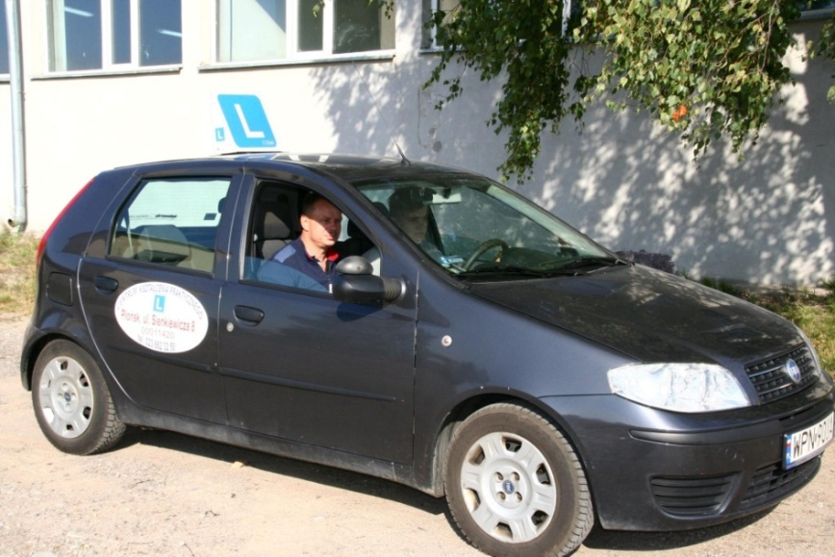
Mechanik- operator pojazdów i maszyn rolniczych
W trakcie nauki uczniowie mogą zdobyć prawo jazdy Kat. B i T, uprawnienia na kombajn zbożowy (za darmo!)
W ramach tego kierunku zdobędziesz kwalifikacje:
użytkowanie pojazdów, maszyn, urządzeń i narzędzi stosowanych w rolnictwie;
obsługa techniczna oraz naprawa pojazdów, maszyn i urządzeń stosowanych w rolnictwie.
Zajęcia praktyczne odbywają się w Centrum Kształcenia Praktycznego.

Slide 20
Kucharz
Jeżeli twoją pasją jest gotowanie, chcesz założyć własną działalność, pracować w najlepszych restauracjach …
Kucharz to zawód dla Ciebie!
Zajęcia praktyczne
odbywają się w pracowniach gastronomicznych.

Slide 21
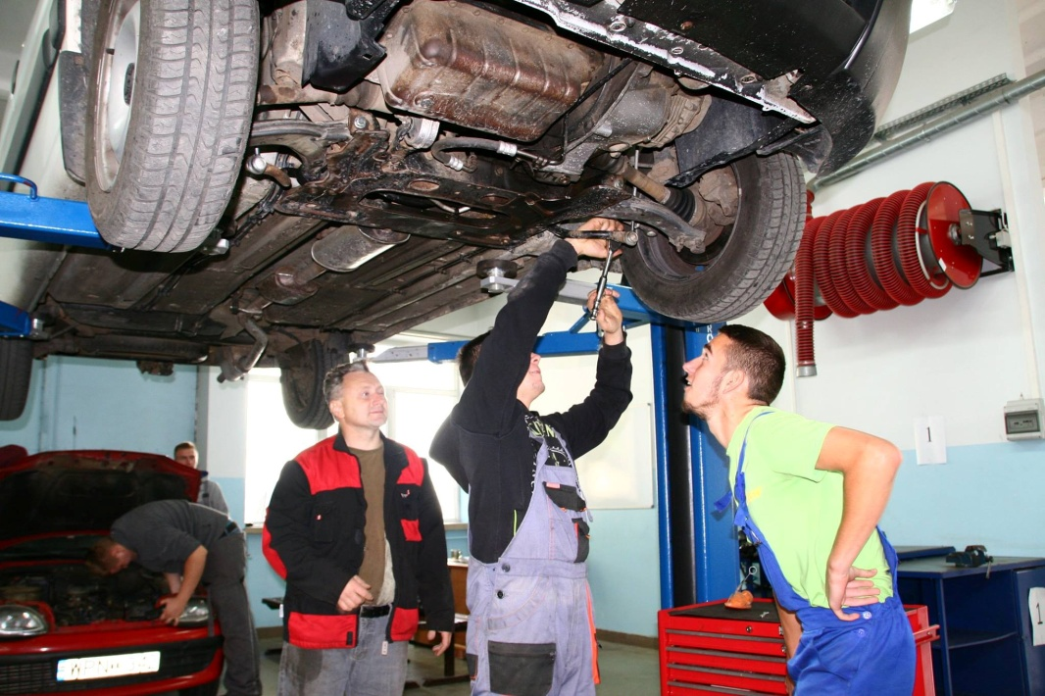
Mechanik pojazdów samochodowych
Wybierając ten kierunek możesz zdobyć prawo jazdy Kat. B (za darmo!)
Zajęcia praktyczne odbywają się w Centrum Kształcenia Praktycznego

Slide 22
Monter sieci i urządzeń sanitarnych
Czym się zajmuje Monter sieci i urządzeń sanitarnych?
wykonuje roboty związane z montażem i remontem instalacji wodociągowych, kanalizacyjnych, grzewczych, wentylacyjnych i klimatyzacyjnych;
wykonuje roboty związane z budową i remontem sieci wodociągowych, kanalizacyjnych, gazowych, ciepłowniczych.
Zajęcia praktyczne odbywają się w Centrum Kształcenia Praktycznego

Slide 23
Monter zabudowy i robót wykończeniowych w budownictwie
Wybierając ten zawód nauczysz się:
montażu systemów suchej zabudowy;
wykonywać roboty malarsko- tapeciarskie;
wykonywać roboty posadzkarsko- okładzinowych.
Zajęcia praktyczne odbywają się w Centrum Kształcenia Praktycznego

Slide 24
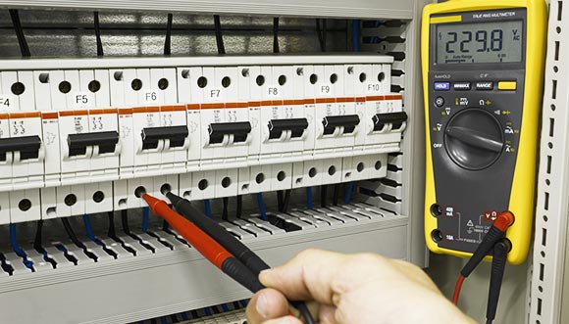
Elektryk
Jeżeli interesuje Cię elektryczność, chcesz wykonywać instalacje elektryczne, dokonywać napraw urządzeń zasilanych prądem elektrycznym.
Wybierz ELEKTRYKA-
to zawód dla Ciebie!
Zajęcia praktyczne odbywają się w Centrum Kształcenia Praktycznego

Slide 25
WIELOZAWODOWA
Jeżeli chcesz zostać młodocianym pracownikiem dowolnej branży m.in. sprzedawcą, fryzjerem, mechanikiem, hydraulikiem, stolarzem…
Wybierz klasę wielozawodową-
klasę 100 zawodów!
Podstawą organizacji nauki zawodu jest umowa o pracę w celu przygotowania zawodowego podpisana pomiędzy pracodawcą (rzemieślnikiem) a uczniem jako młodocianym pracownikiem. Uczeń uczy się zawodu w zakładzie pracy w wybranym przez siebie zawodzie.

Slide 26
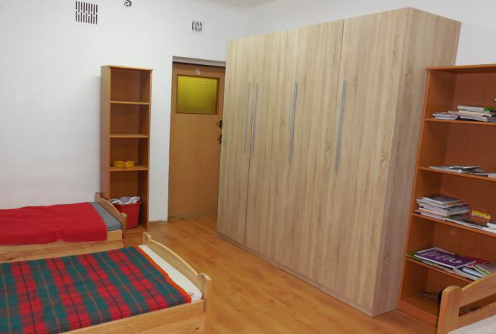
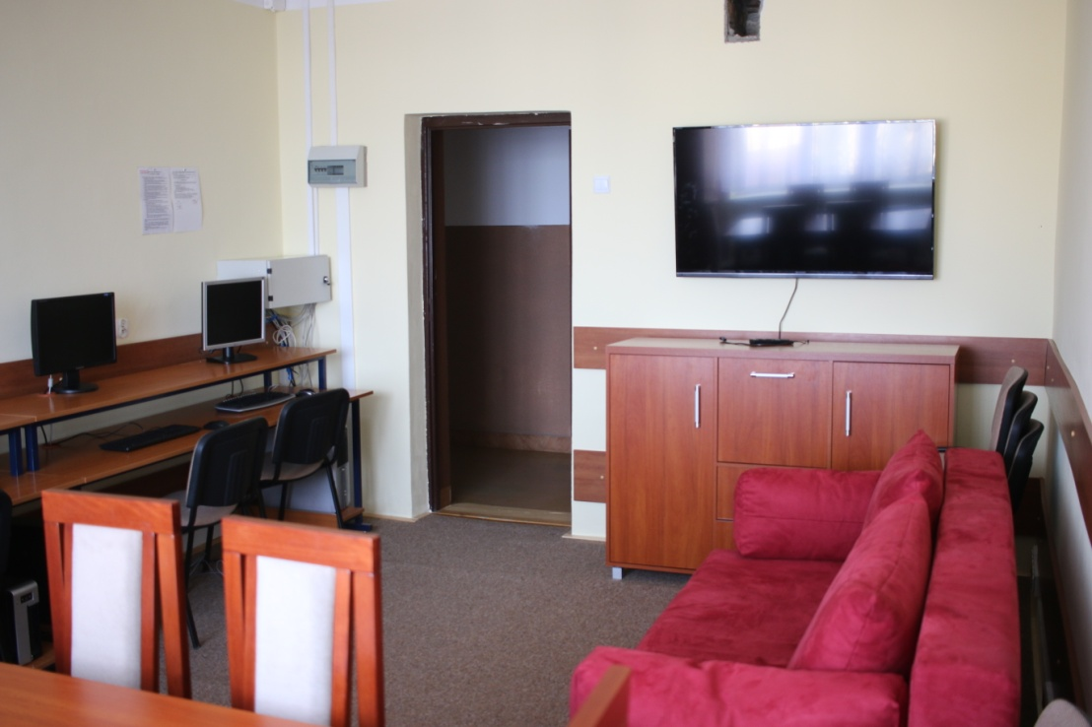
INTERNAT
Dysponujemy:
Około 100 miejscami sypialnymi, pokoje są 3- 4 osobowe
stołówką,
świetlicą

Slide 27
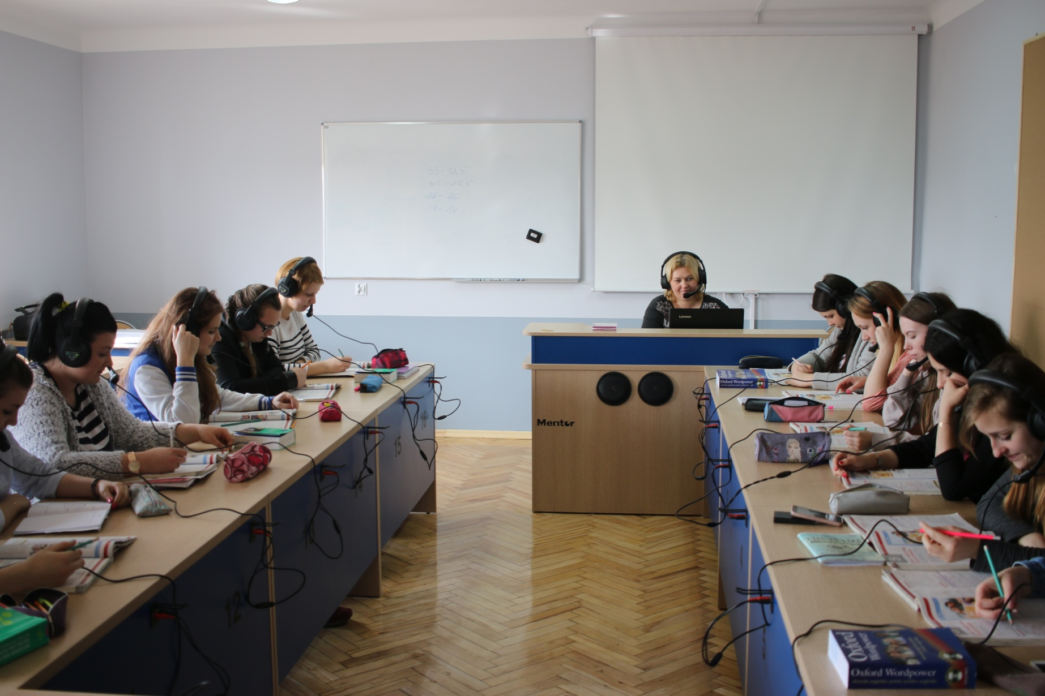
Pracownia językowa

Slide 28
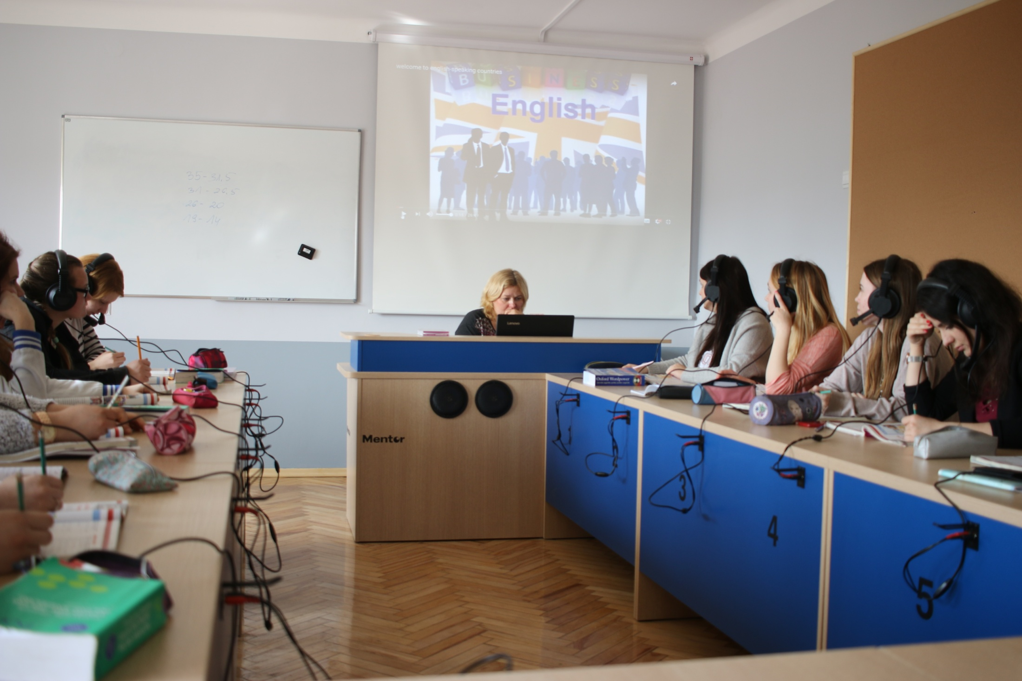

Slide 29
Nasze działania

Slide 30
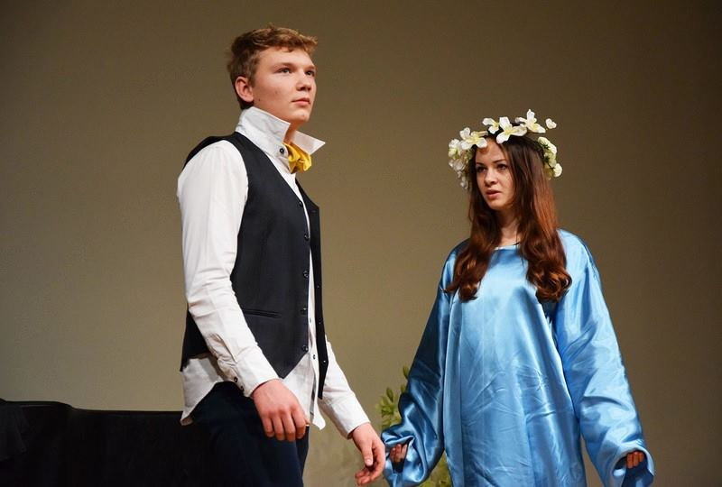
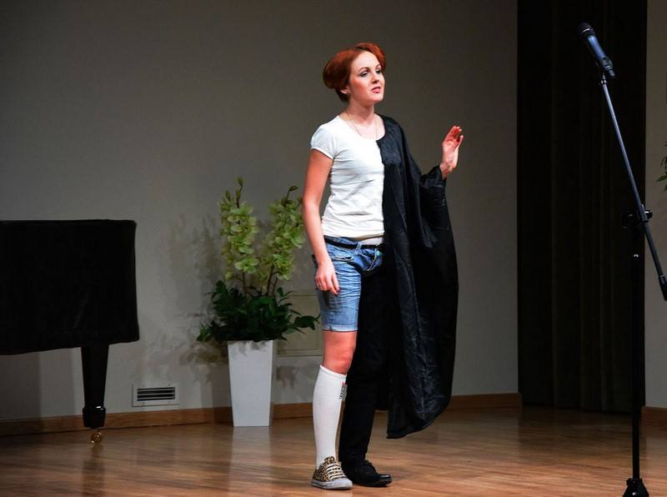
Rozwijamy Talenty…

Slide 31
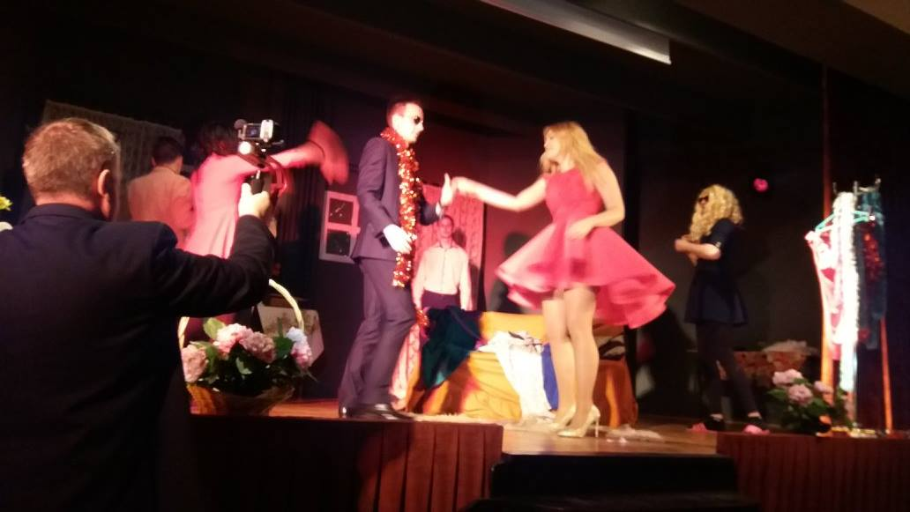
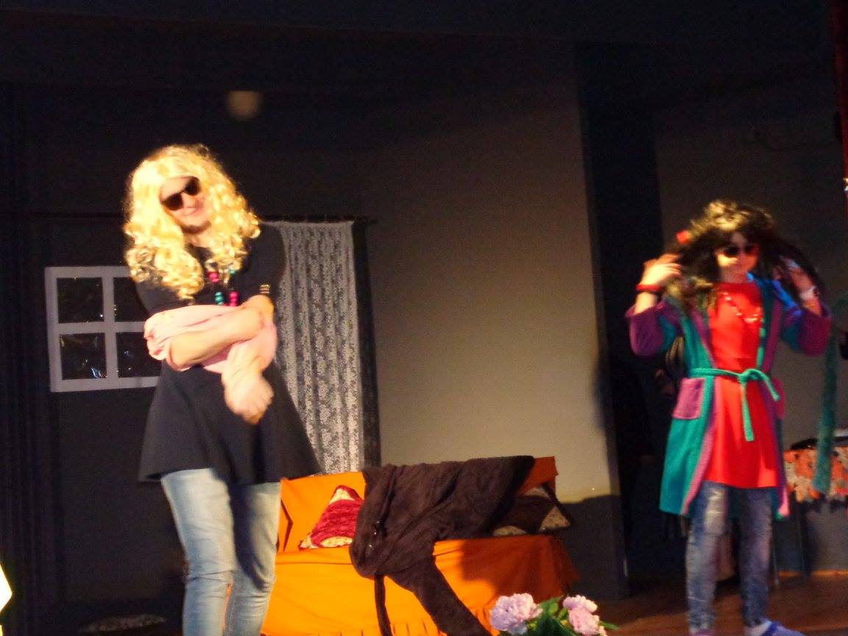
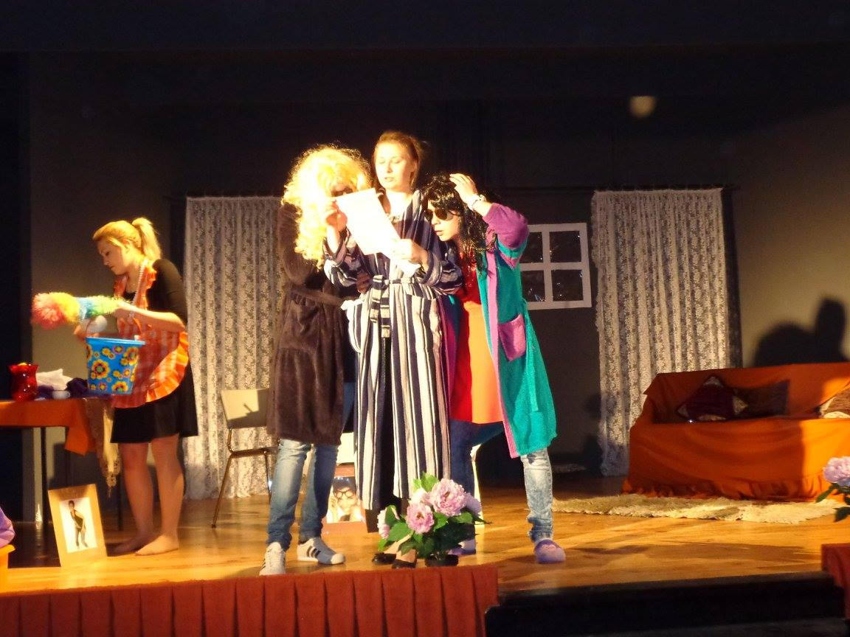
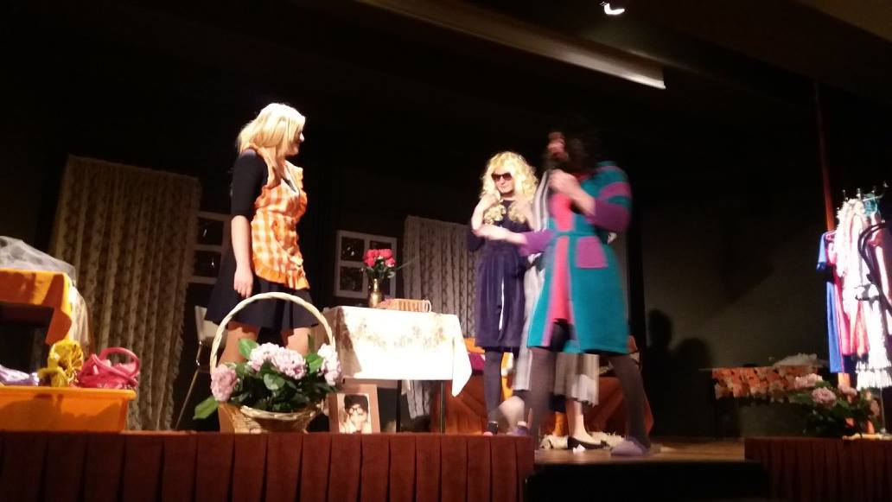
Rozwijamy Talenty…

Slide 32
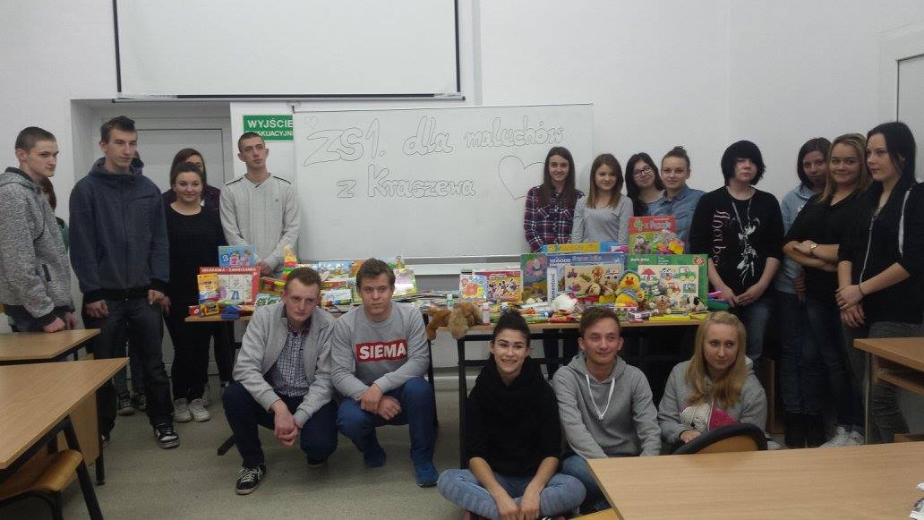
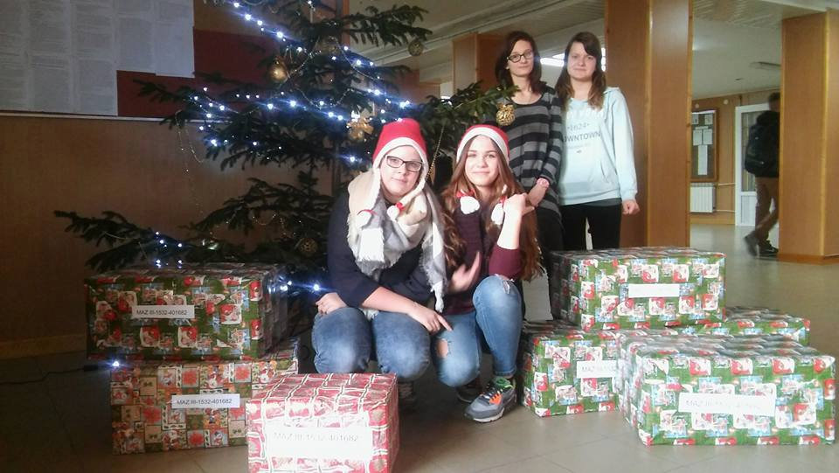
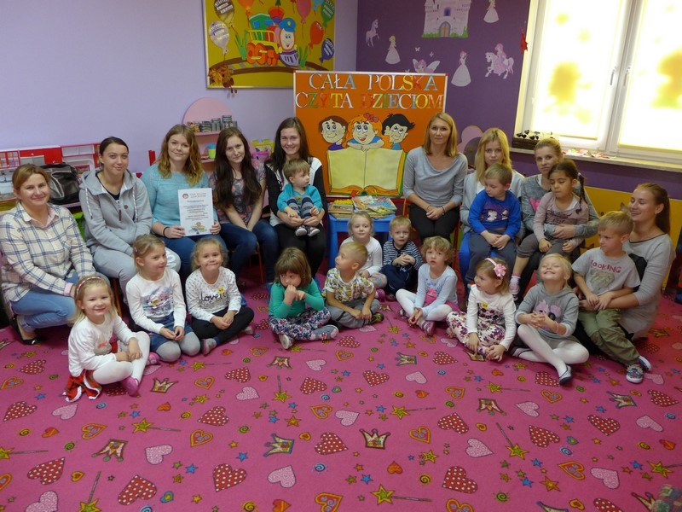
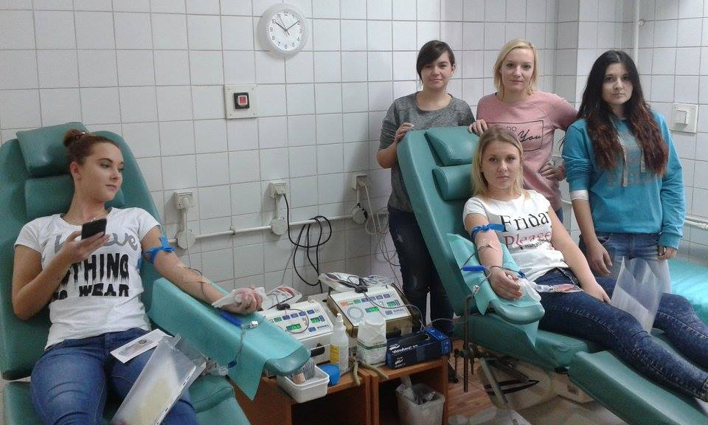
POMAGAMY!

Slide 33
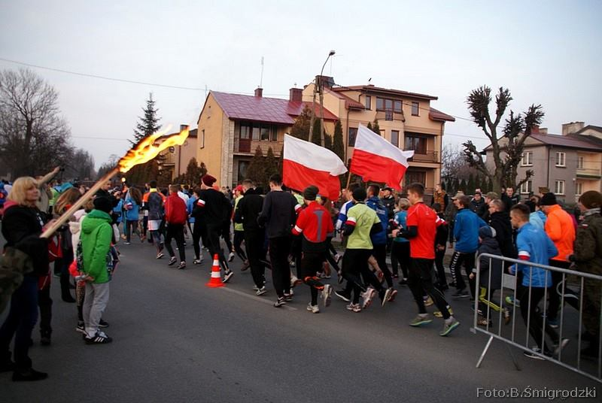
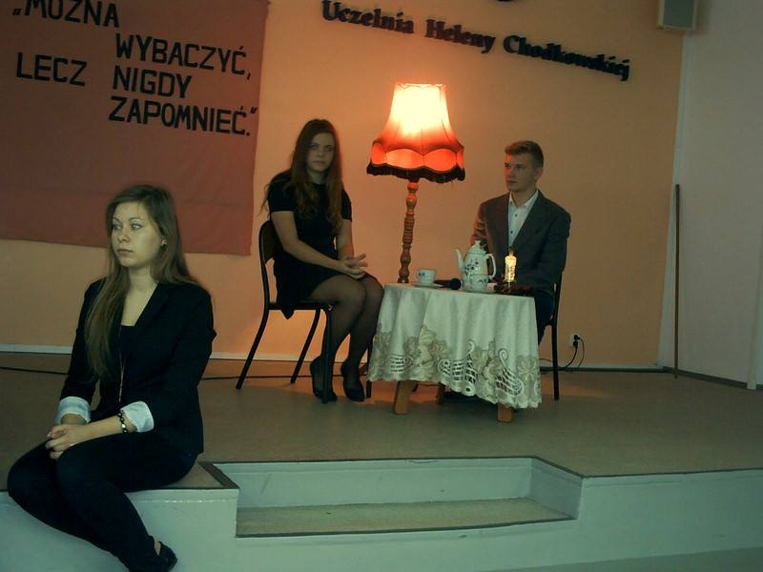
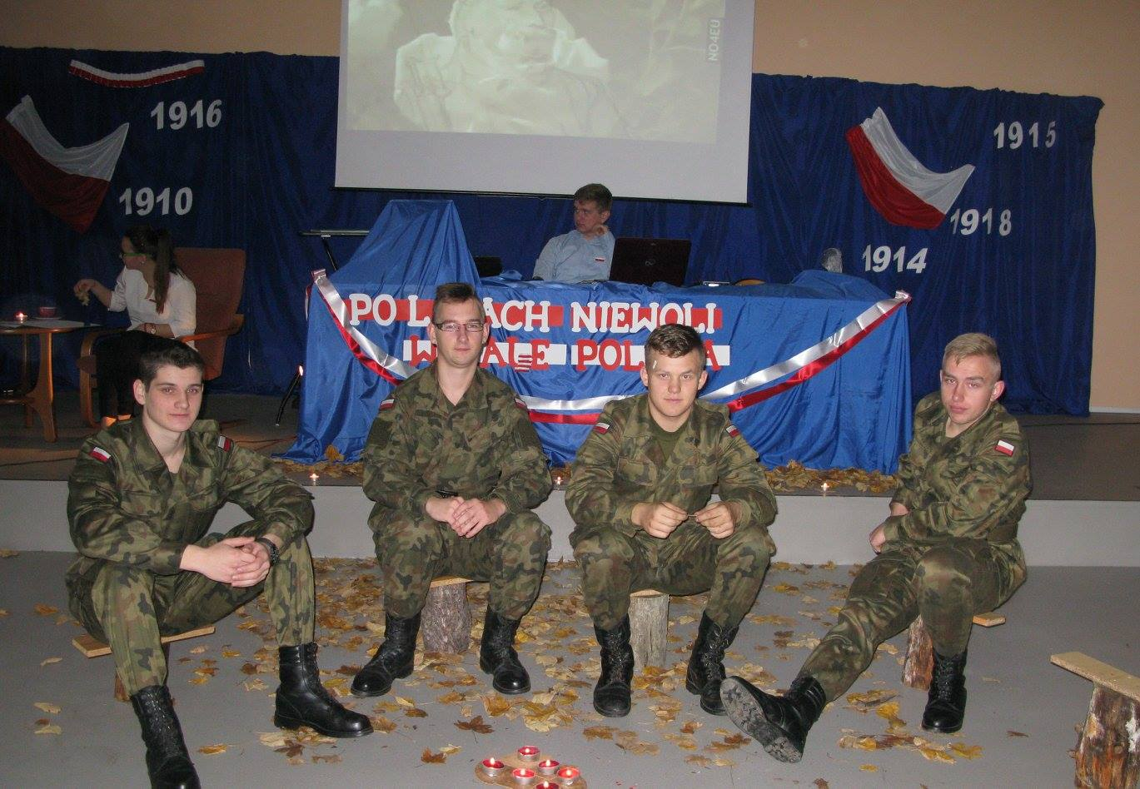
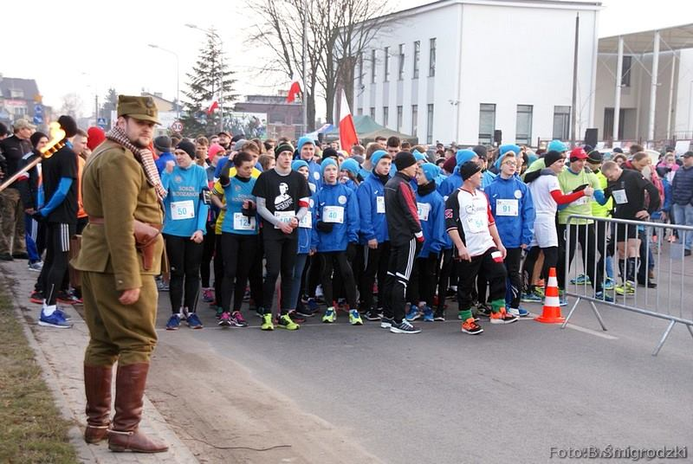
Uświadamiamy…

Slide 34
Odnosimy sukcesy!
Uczeń klasy II r zajął I miejsce w Ogólnopolskim Konkursie Historycznym „Losy Żołnierza i Dzieje Oręża Polskiego”.
Uczeń klasy III TMR został laureatem 40 edycji Ogólnopolskiej Olimpiady Wiedzy i Umiejętności Rolniczych.
Uczniowie ZS nr 1 zajęli II miejsce w Ogólnopolskim Turnieju klas Policyjnych „Klasa Policyjna 2016 roku” oraz „Klasa Policyjna 2017 roku” w teście obejmującym ogólną wiedzę o policji.

Slide 35
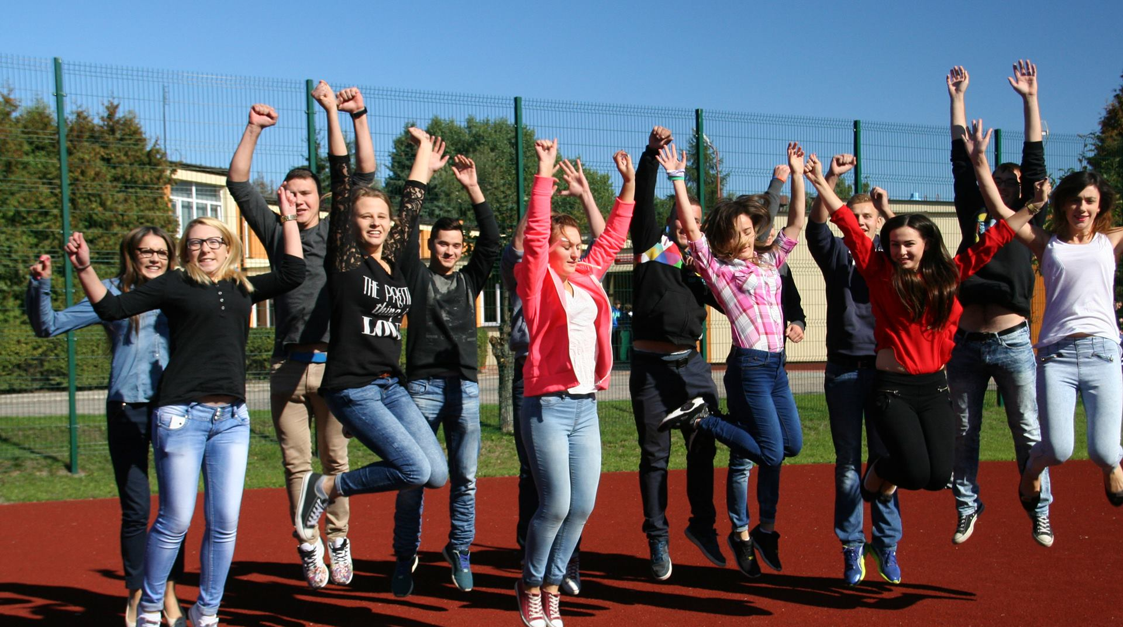
Dołącz do nas!

